Slide 1


Поиск с возвратом (Backtracking): метод проб и ошибок в решении комбинаторных задач
Пошаговое построение решений с возможностью возврата при совершении ошибочного выбора

Slide 2
Что такое поиск с возвратом?
Поиск с возвратом — алгоритмический подход для систематического перебора с возможностью отката к предыдущим шагам при тупиковых вариантах. Применяется для задач с ограничениями, включая головоломки и комбинаторные размещения.

Slide 3
История развития
1950 год: Деррик Генри Лемер впервые вводит термин «backtracking» для описания алгоритмов систематического перебора
1958 год: Джон Маккарти адаптирует концепцию для искусственного интеллекта и языка Lisp.
1960-е годы: Метод начинает активно применяться в ранних системах ИИ, таких как Logic Theorist и General Problem Solver (GPS).
1972 год: Поиск с возвратом становится фундаментом языка логического программирования Prolog.

Slide 4
Алгоритм работы
Процесс представляет собой цикл из следующих действий:
1.Сделать выбор: Выбрать следующий возможный элемент решения.
2.Проверить допустимость: Удовлетворяет ли этот выбор правилам задачи?
3.Идти дальше: Если выбор допустим («да»), перейти к следующему шагу.
4.Возврат: Если выбор недопустим («нет»), вернуться назад и повторить выбор в предыдущем узле.
5.Завершение: При нахождении полного решения — сохранить его

Slide 5
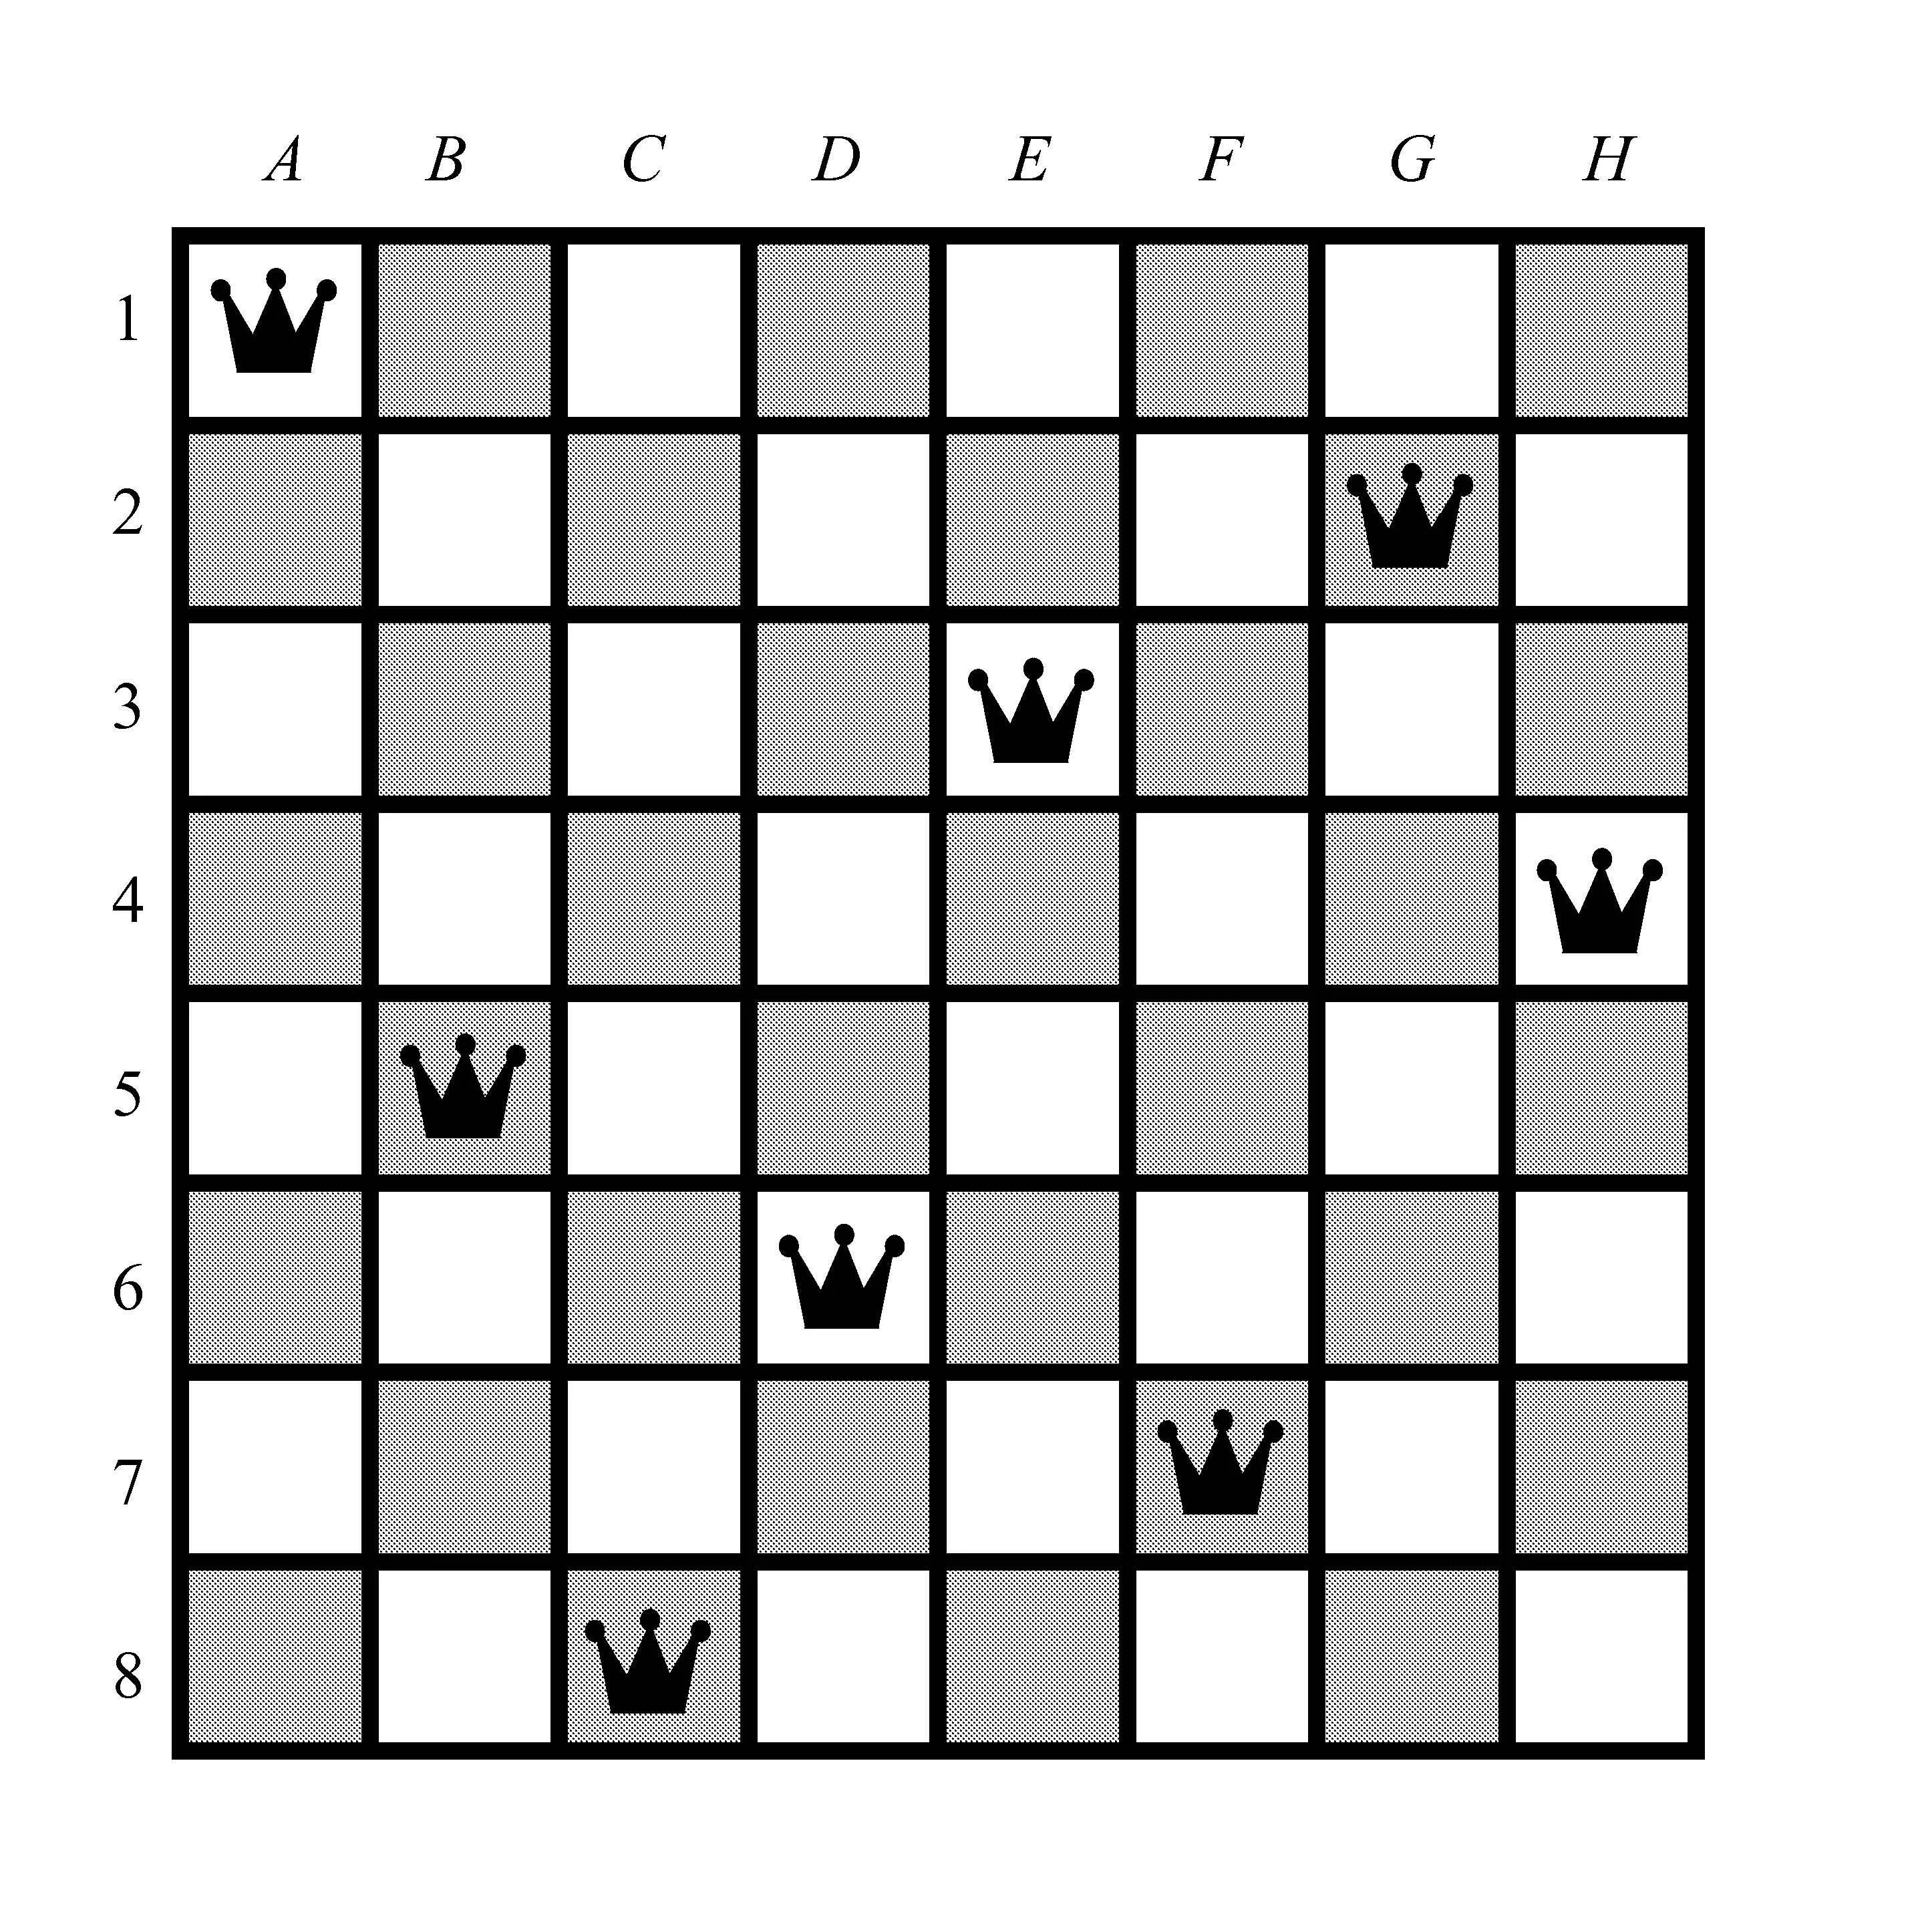
Пример: Задача о 8 ферзях
Цель: Разместить 8 ферзей на шахматной доске 8x8 так, чтобы ни один не бил другого по горизонтали, вертикали или диагонали.
Логика поиска: Алгоритм пробует позицию для ферзя в каждой новой строке.
Механизм отката: Если в очередной строке нет безопасного места, алгоритм возвращается к предыдущему ферзю и меняет его положение.

Slide 6
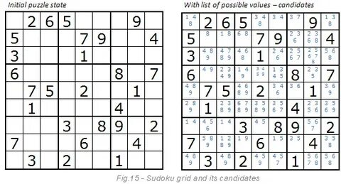
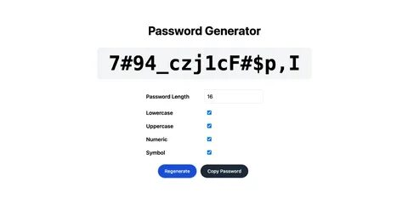

Где применяется алгоритм
Информационная безопасность: Генерация паролей и вариантов при тестировании систем.
Искусственный интеллект: Оптимизация поиска в сложных задачах с ограничениями.
Головоломки: Решение Судоку и задача о раскраске графов.

Slide 7
Сравнение backtracking с другими методами перебора
Таблица демонстрирует различия эффективности, масштабируемости и способности учитывать ограничения в алгоритмах перебора. Backtracking эффективно исключает заведомо тупиковые варианты, экономя ресурсы по сравнению с полным перебором.
Метод | Эффективность | Маштабируемость | Учет ограничений
Backtracking | Высокая | Средняя | Полная
Полный перебор | Низкая | Низкая | Минимальная
Жадные алгоритмы | Средняя | Высокая | Ограниченный

Slide 8
Эффективность и вычислительная сложность
Использование механизма возвратов значительно снижает рост вычислительной сложности по сравнению с полным перебором (brute force). Основная идея заключается в том, что backtracking уменьшает общее время решения за счёт раннего «отсечения» (pruning) бессмысленных ветвей дерева поиска.
Сравнительный анализ сложности Согласно теоретическим исследованиям, можно выделить следующие закономерности:
Полный перебор: Исследует абсолютно все возможные комбинации, что часто приводит к сложности O(b^n), где b — количество вариантов на каждом шаге, а n — глубина.
Backtracking: Хотя в худшем случае сложность остается экспоненциальной, на практике время работы сокращается в разы, так как алгоритм прекращает движение по ветке, как только нарушается хотя бы одно ограничение

Slide 9
Поиск с возвратом сейчас
Метод поиска с возвратом обеспечивает эффективное решение комбинированных задач с ограничениями и широко применяется в искусственном интеллекте и программировании для оптимизации поиска.

